Slide 1




14-02 – про що розповідає нам ця дата?
2
1
3
народ підмічає

Slide 2
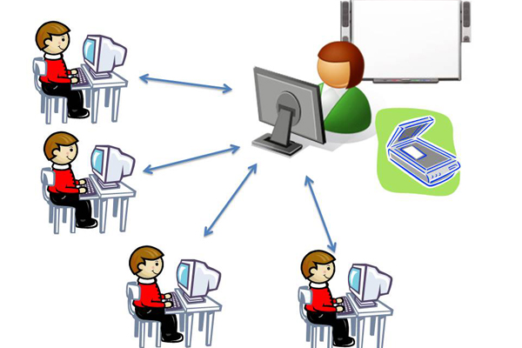
«Синхронний та асинхронний режим навчання в початкових класах: переваги та недоліки»
Тетяна ГУРКОВА,
доцент кафедри початкової освіти, кандидат педагогічних наук
КЗ “ЗОІППО” ЗОР

Slide 3
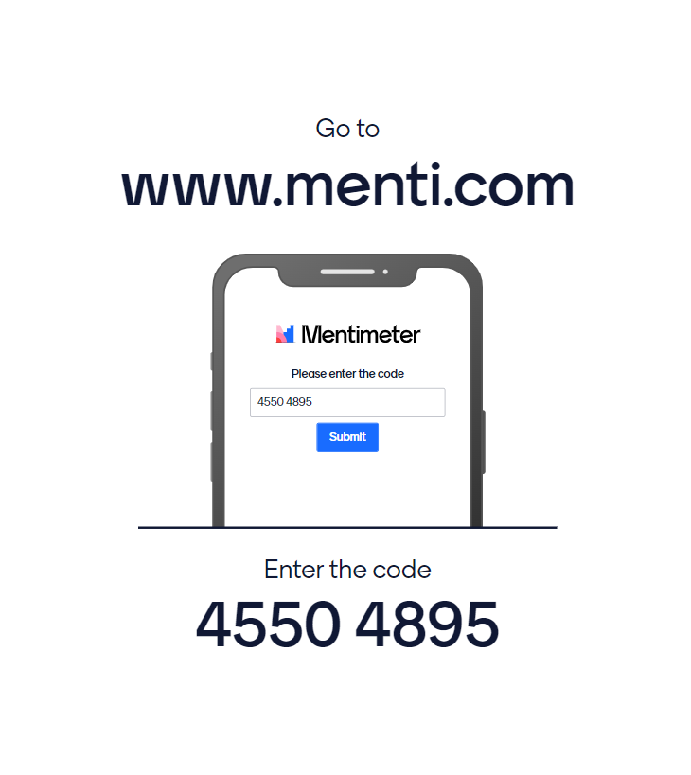
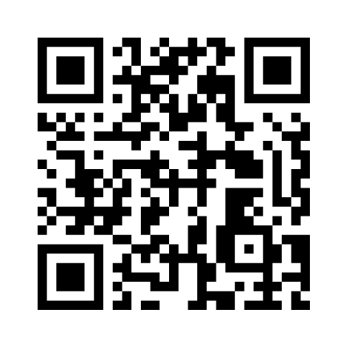
Асоціація
URL: https://www.menti.com/aln7dd7c4b5u
URL: https://www.mentimeter.com/app/presentation/ale6c1i7c4qd6m59xt3axvyw5gkbs671/wjb8zmxvkix9

Slide 4
План семінару
1. Організація дистанційного навчання в початковій школі
2. Особливості синхронного/асинхронного навчання в початковій школі
3. Недоліки та переваги синхронного та асинхронного навчання в початковій школі

Slide 5
Тема 1.
Організація дистанційного навчання в початковій школі
Зміст навчання:
Що таке дистанційне навчання?
Організація освітньої діяльності в дистанційному форматі.
Настанови та поради щодо організації дистанційного навчання в початковій школі.

Slide 6
Виклики:
батьки
перекладають всю відповідаль-ність на школу
діти
звикли до того, що до школи просто потрібно ходити
Школа
напрацювала роками матеріали повинна переробляти їх у інший формат, а вчителі - опановувати різні навчальні платформи для взаємодії з учнями

Slide 7
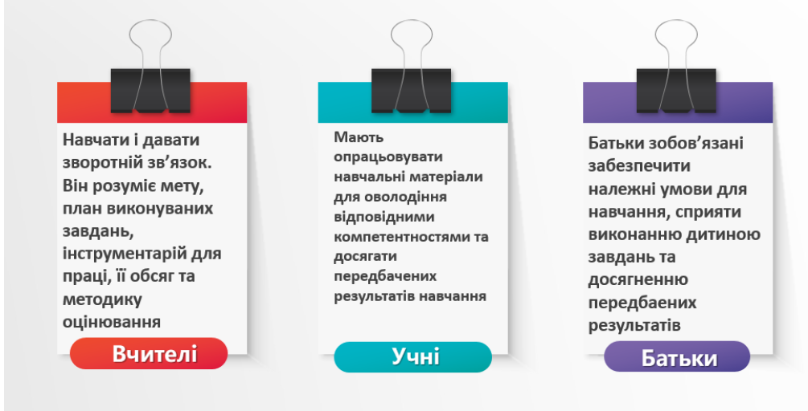
Вимоги:

Slide 8
Підходи до тлумачення терміна «дистанційне навчання»
Дистанційне навчання
Дистанційна форма здобуття освіти
Використання технологій
Кейс
TV
Мережеві
Notes:
Дистанційні технології за способом доставки матеріалів кла-сифікуються на такі:
•• кейс-технології — навчально-методичні матеріали комп-лектуються в спеціальний набір (кейс) і надаються (надси-лаються) учням для самостійного вивчання з можливістю отримати консультації вчителів;
•• ТV-технології, радіо — використовуються телевізійні лекції з наданням консультацій та завдань вчителів (на-приклад, уроки київських вчителів на телеканалі «Київ» (https://qrgo.page.link/oAeJG));
•• мережеві технології — базуються на використанні Інтернет, онлайн-консультуванні та інших видах взаємо-дії.

Slide 9

Що таке дистанційне навчання?
Дистанційне навчання – це сукупність технологій, що забезпечують доставку здобувачам освіти основного обсягу навчального матеріалу, інтерактивна взаємодія здобувачів освіти і вчителів у процесі навчання, надання здобувачам освіти можливості самостійної роботи з навчальними матеріалами.

Slide 10

Сьогодення:
Переваги дистанційного навчання
Недоліки
Notes:
Дуже часто ці технології поєднуються. Проте сьогодні най-більш поширеним є впровадження мережевих технологій.
Перевагами дистанційного навчання є гнучкість, асин-хронність у часі, інформаційна доступність навчальних ресур-сів, масовість, інтерактивність, автоматизація тестового кон­ тролю і моніторингу.
Серед недоліків можна виділити такі: відсутність або недо-статність безпосереднього контакту учня із учителем, учнів між собою, додаткове навантаження на вчителя і учня у зв’яз-ку з недостатньою мотивацією та навичками самостійної робо-ти учнів.

Slide 11
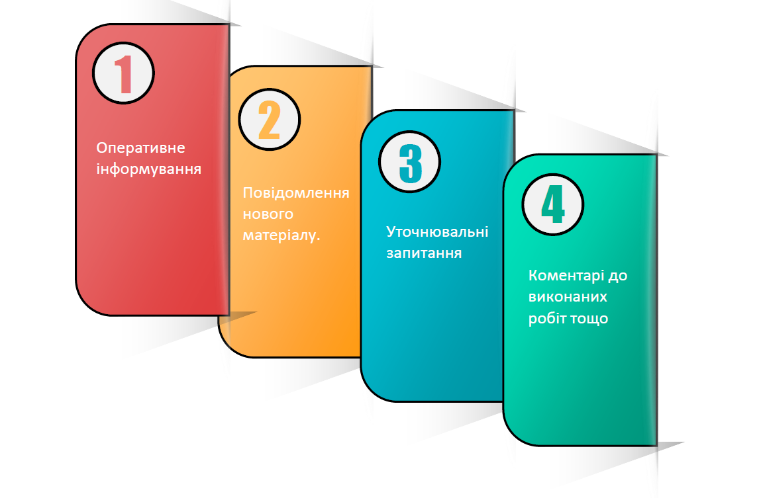
Кроки взаємодії

Slide 12
Нормативно-правова база:
1. «Положення про дистанційну форму здобуття повної загальної середньої освіти» (наказ МОН України № 1115 від 08.09. 2020р.)
2. Тривалість навчального заняття під час дистанційного формату лишається незмінною – Роз’яснення Міністерства освіти і науки України Режим доступу: https://mon.Gov.Ua/ua/news/trivalist-navchalnogo-zanyattya-pid-chas-distancijnogo-formatu-lishayetsya-nezminnoyu-rozyasnennya-mon?Fbclid=iwar3f5t-lwb0gzaiuhuxnxwqsyehmgqwy2vijd0gjsf2-wsbacgr5ee4oiv8
3. п. 8 розділу V Санітарного регламенту для ЗЗСО (Наказ МОЗ України № 2205 від 25.09. 2020 р). Режим доступу: https://zakon.rada.gov.ua/laws/show/z1111-20#Text
4. Наказ МОЗ України 20.09. 2021 № 1984 Режим доступу: https://zakon.rada.gov.ua/laws/show/z1450-21#Text
5. ! Наказ МОЗ України від 01 серпня 2022 року № 1371 «Про затвердження Змін до деяких наказів Міністерства охорони здоров’я України»
Notes:
Дистанційна форма навчання в ЗЗСО регламентується Положенням про дистанційну форму… А також певною кількістю Наказів МОЗ України.
2. Відповідно до п.8 розділу 5. При використанні технічних засобів навчання (далі - ТЗН) під час проведення навчального заняття потрібно чергувати види навчальної діяльності. Безперервна тривалість навчальної діяльності з ТЗН упродовж навчального заняття повинна бути:
для учнів 1 класів - не більше 10 хвилин;
для учнів 2 - 4 класів - не більше 15 хвилин. Та тривалість навчальних занять, визначена Законом “Про повну загальну середню освіту", зберігається: 35 хвилин для 1 класу, 40 хвилин для 2-4 класів. Обмежується лише час безперервної роботи з комп’ютером для уникнення ризиків для здоров’я.
3. І Новинка наказ № 1371. А саме,

Slide 13
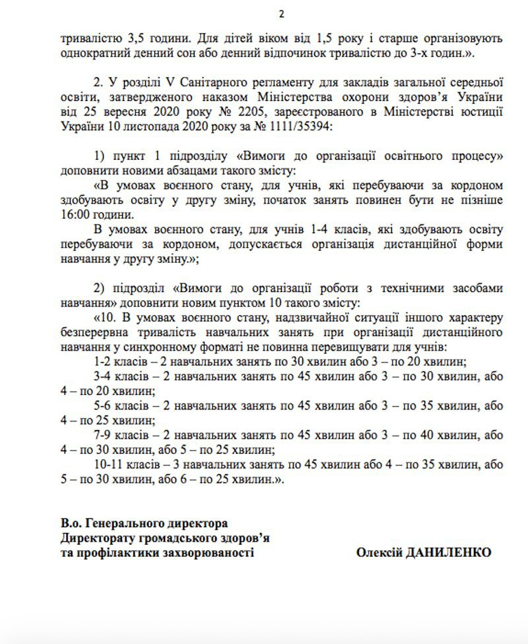
В умовах воєнного часу:
Дистанційне навчання буде ефективним, якщо буде посильним для всіх учасників освітнього процесу
Notes:
Така форма навчання передбачає доступ до інтернету, технічне забезпечення (комп’ютер, планшет, смартфон тощо) в усіх учасників освітнього процесу, а також те, що вчителі володіють технологіями дистанційного навчання.

Slide 14
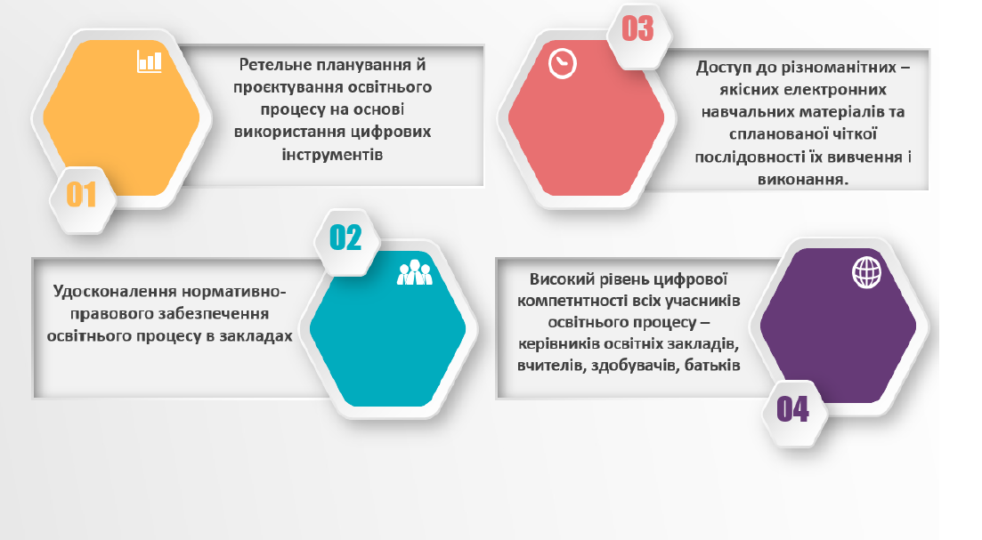
Умови ефективності ДН

Slide 15

План запровадження дистанційних технологій в ЗЗСО
Інформування
Методи дистанційного навчання
Передумови для ефективного дистанційного навчання
Передача завдань на перевірку та політика оцінюван-ня
Учнівська поведінка, присутність
Методичне забезпечення
Notes:
Інформування: місце розміщення новин і оголошень з пи-тань дистанційного навчання (сайт школи, блоги вчителів, е-пошта тощо); інформація про вчителів: ПІБ, телефон, елек-тронна пошта (посилання на профілі у месенджерах ); розклад уроків.
Методи дистанційного навчання: концепція введення син-хронного, асинхронного дистанційного навчання (у всьому за-кладі), опис запровадження групової роботи або виконання на-вчальних, дослідницьких проєктів онлайн.
Передумови для ефективного дистанційного навчання: опис вимог до цифрових навичок учасників, перелік ресурсів, інформація про адресу вебвузла, де розміщено сайт дистан-ційного навчання, інформація про використання комунікацій-них ресурсів, навчальні матеріали та програмне забезпечення
(перелік цифрових інструментів з гіперпосиланнями на відео-ролики чи інструкції з користування ними).
Передача завдань на перевірку та політика оцінюван-ня: спосіб отримання виконаних учнівських завдань; графік онлайн-консультацій вчителів для різних класів; терміни оці-нювання робіт у разі потреби; спосіб отримання учнями оцінок
коментарів вчителя; політика оцінювання для невиконаних
запізнілих завдань; можливі засоби подолання технічних труднощів.
Учнівська поведінка, присутність: опис очікувань щодо по-ведінки учнів в онлайн-класі; дії в разі відсутності на уроці з поважних причин, запізнення тощо.
Методичне забезпечення: методичні (теоретичні та прак-тичні) рекомендації щодо розробки й використання педагогіч-но-психологічних та інформаційно-комунікаційних технологій дистанційного навчання; критерії, засоби і системи контролю якості дистанційного навчання; змістовне, дидактичне та мето-дичне наповнення вебресурсів (дистанційних курсів) навчаль-ного плану / навчальної програми підготовки.

Slide 16
Організація освітньої діяльності в дистанційному форматі
Крок.1 “Кодекс поведінки”
Вмикання та вимикання мікрофонів
Справність та рівень зарядки гаджетів
“Піднята рука”
Чат
Зайві ресурси
Вода
Notes:
Випрацюйте «Кодекс поведінки» для дистанційних уроків
Домовтеся, що кожен учень за кілька хвилин до уроку перевіряє справність та рівень зарядки гаджета.
Проговоріть, коли учні можуть вмикати та вимикати свої мікрофони.
Повідомте дітям, який сигнал відповідає за опцію «Підняти руку». Нагадайте, що після того, як учитель дозволить – для відповіді потрібно увімкнути мікрофон.
Проговоріть, що можна писати в загальному чаті, а що — ні.
Зазначте, що під час уроку мають бути закриті будь-які ресурси, що не мають стосунку до навчання.
Домовтеся, щоб під час уроку в дітей стояла на столі склянка чи пляшечка з водою.

Slide 17
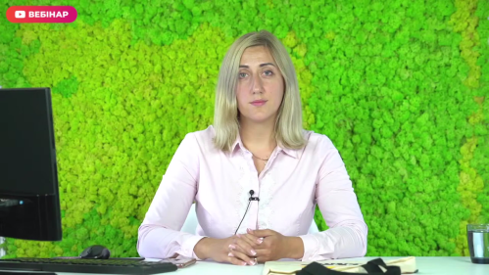
Настанови та поради щодо організації дистанційного навчання в початковій школі
Крок.2 “Ранкове коло”
Крок.3 Уроки з елементами гри
Цікаві завдання
Теоретичний блок
URL: https://osvitoria.media/experience/lajfhaky-z-dystantsijnogo-navchannya-najkrashhyj-dosvid-uchyteliv/
Notes:
Проводьте ранкове коло кілька разів на тиждень
Погодьтеся: чудово, якби навіть через екрани гаджетів учні почувалися причетними до шкільної спільноти! У цьому допомагають чудові ритуали для всього класу, як от вже звичне для всіх ранкове коло. Та з появою «дистанційки» багато хто забув про це, дуже шкода. Бажано все ж проводити зустріч із дітьми в цьому форматі обов’язково двічі на тиждень. Для цього пропонуємо виходити на зв’язок трохи раніше в ці дні, наприклад, — о 09:15 замість 10:00. Кожен ділиться враженнями від вихідних або ж запропонувати кілька тем для обговорення.
Учні молодшої школи — особлива категорія дітей, яка сприймає навчання через гру. Тож вчителю потрібно буде продумати сценарій онлайн-уроку не лише з ігровими елементами, а й з обов’язковою комунікацією та співпрацею учнів одне з одним. Ваш урок мине намарно, якщо діти просто слухатимуть вас. Комбінуйте невеликі теоретичні блоки з цікавими завданнями.

Slide 18
Тема 2.
Особливості синхронного/асинхронного навчання в початковій школі
Зміст навчання:
Взаємодія вчителів та учнів у синхронному та асинхронному режимі.
Особливості синхронного навчання.
Контент для синхронної взаємодії учасників освітнього процесу.
Особливості асинхронного навчання.
Контент для асинхронної взаємодії учасників освітнього процесу.

Slide 19





Взаємодія вчителів та учнів у синхронному та асинхронному режимі
Power Point
Key Note
Сanva
Notes:
Як би дітям цього не хотілося — неможливо постійно використовувати інтерактив і гратися більшу частину часу. Основний навчальний матеріал можна подавати, створюючи презентації в Power Point, Key Note, Сanva та демонструвати коротенькі відео.

Slide 20

Особливості синхронного навчання
Синхронне = офлайн
співпраця в режимі реального часу
перевага - можна залучати учасників у визначений час
відео- чи аудіозв’язок, спілкування в чаті
Важливо!
Під час дистанційного навчання в синхронному режимі учасники нерухомо сидять біля екрана. Не забуваймо про чергування розумової активності з фізичною, гімнастику для очей.
Notes:
Пропишіть в чаті веб-ресурси для дистанційного навчання в синхронному режимі, в яких працюєте ви зі своїми учнями.
Чому саме цей ресурс? (2 позитивні відгуки)

Slide 21

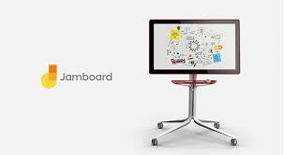
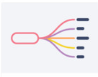
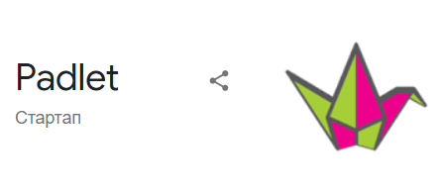
Контент для синхронної взаємодії учасників освітнього процесу
Використовуйте інструменти для візуалізації
Утримуйте увагу дітей крізь екран
Miro
Онлайн-квач
Рефлексія за прочитаною книгою
Веселі паузи-руханки та «гнучкі» уроки
Notes:
Для учнів початкових класів підійдуть різноманітні дошки. Учитель має можливість змінювати фони і кольори дошок, робити їх яскравими, щоб привернути увагу. На дошку педагог може завантажувати власні файли та зображення і виводити їх на екран. Дошки чудово працюють для залучення дітей до дискусії. Вчитель пише запитання в режимі реального часу, а діти на віртуальних стікерах фіксують відповіді. Учні можуть одночасно відстежувати, хто що пише. А педагог розуміє, хто в цей момент активно залучений до уроку, хто друкує дуже повільно, а хто швидко висловлює думку. Також їх можна застосовувати для створення ментальних карт, мозкового штурму тощо.
Це — чи не найскладніший виклик для вчителя, який запроваджує дистанційне навчання в початковій школі. На практиці будуть помічними такі прийоми:
Онлайн-кв
ач
Діти дуже уважно слухають одне одного, щоб не пропустити свою чергу. Починає вчитель: дає вправу на обчислення будь-кому з класу. Учень озвучує відповідь і далі має «заквачувати» наступним запитанням-прикладом однокласника.
Рефлексія за прочитаною книгою
Вчитель дає завдання дітям прочитати оповідання чи невелику книгу, озвучує дату презентації. У зазначений час учні обговорюють прочитане. Під час уроку кожному учню для мінівиступу надається регламент до трьох хвилин. За цей час школярі озвучують, які фрагменти їм сподобались і чому вони рекомендують (чи ні) прочитати цю книжку іншим.
Веселі паузи-руханки та «гнучкі» уроки
Дитина, яка більшу частину дня проводить біля екрана, рухатися має обов’язково. Тож дозвольте учням самостійно обрати плейліст для динамічних пауз-руханок — список композицій ви отримуєте заздалегідь, а потім щодня вмикаєте певний трек.
Діти на уроках час від часу отримували бонуси. Якщо вони виконували завдання, що були відведені на урок наперед, то для таких учнів урок міг тривати на декілька хвилин менше. Після чого вони надсилали роботи та йшли відпочивати.

Slide 22
Веб-ресурси для дистанційки:
Платформа Moodle (https://moodle.org/)
Платформа Google Classroom (https://classroom.google.сom)
Zoom (https://support.zoom.us/hc/ru/articles/201362413 )
Classtime (https://www.classtime.com/uk/)
ClassDojo (https://www.classdojo.com/uk-ua/signup/ )
LearningApps.org (LearningApps.org)
WordWall (https://wordwall.net/uk/myactivities)
Notes:
https://moodle.org/course/view.php?id=17228#section-1

Slide 23

То ж в якого режиму більше переваг?
Асинхронному
    Синхронному
Сайт “Сучасна освіта”_Режим доступу: https://osvita.ua/school/method/78950/

Slide 24
Особливості асинхронного навчання
Асинхронне = самоосвіта
охоплює різноманітні засоби інформації, аудіо- та відеоуроки
перевага - здобувачі освіти працюють у власному темпі та у зручний для себе час, забезпечується диференціація
Важливо!
Педагоги мають зазначити терміни виконання завдань, надати орієнтовний розклад занять.

Slide 25
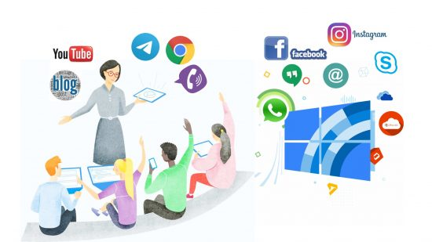
Основні форми комунікації:
Відеоконференція
Форум
Блог
Чат
Електронна пошта
Соціальні мережі, служби обміну миттєвими повідомленнями та мобільні застосунки, наприклад, Viber тощо

Slide 26



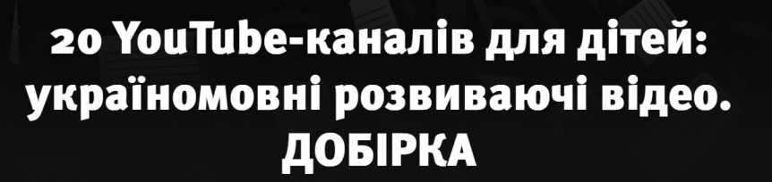

Контент для асинхронної взаємодії учасників освітнього процесу
Підручники
Відео-запис від свого вчителя
Роликів з YouTube
Освітні канали
Платформи Всеукраїнської школи онлайн
Notes:
На допомогу вчителеві ціла низка різноманітних інсрументів для проведення цікавих сучасних уроків у дистанційному форматі. Бери і роби!

Slide 27
Критерії вибору засобів організації дистанційного навчання
Відповідність
Універсальність
Зрозумілість
Доступність
Вибір ресурсів
Інформаційна безпека.
Notes:
Пам’ятаючи при цьому, відповідно до положення про дистанційне навчання, «не менше 30 відсотків навчального часу, передбаченого освітньою програмою закладу освіти, організовується в синхронному режимі (решта навчального часу організовується в асинхронному режимі)».

Slide 28
Дистанційне навчання дітей з особливими освітніми потребами
«Положення про дистанційну форму здобуття повної загальної середньої освіти»:
залучення допоміжних технологій дистанційного навчання
участь асистента вчителя та/або асистента учня
оцінка з позиції прогресивного розвитку, поступу

Slide 29
Для успішної реалізації дистанційного навчання надзвичайно важливими є:
залучення
чітке планування
урахування
моніторинг
спокій, упевненість і позитивні емоції

Slide 30





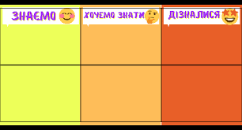

Особливості оцінювання та контролю

Slide 31


Підтримуйте постійний контакт із батьками
Спільна мова з «хитрунами» та онлайн-прогульниками
Notes:
Перед початком дистанційного навчання варто хоча б коротко поспілкуватись із кожною родиною й дізнатися, чи мають вони можливість забезпечити дитині цей формат. Якщо є діти, які не зможуть відвідувати онлайн-уроки, треба буде продумати інший формат завдань для них.
Якщо дитина кілька разів поспіль ухиляється від онлайн-уроків і знаходить різні виправдання, щоб не виконувати завдання, після кількох прохань можна використати чарівну фразу: «Цього разу мені доведеться зробити «ало-ало» кому, не підкажеш?» , імітуючи телефонну слухавку. Цей чарівний метод спрацьовує одразу.
Є правило: ніколи не коментувати факт нездачі робіт чи невчасне виконання завдань учнем під час онлайн-зв’язку з усім класом. Під кінець заняття, до прикладу, кількох учнів можна залишити, і по черзі організувати кілька хвилинну розмову. Ці питання слід вирішувати тет-а-тет.

Slide 32
Підготовка до проведення дистанційних занять
Крок 1. Визначте тему заняття
Крок 2. Спрогнозуйте очікувані результати (конкретні, зрозумілі для дітей, досяжні, вимірювальні, сформульовані в термінах діяльності дітей).
Крок 3. Мотивуйте дітей до діяльності (проблемне запитання, цікавий факт, педагогічний артефакт тощо).
Крок 4. Продумайте методику подачі нового матеріалу.
Крок 5. Доберіть приклади завдань з теми на кожен рівень засвоєння навчального матеріалу (репродуктивний, продуктивний, творчий).
Крок 6. Спроєктуйте домашнє завдання.
Крок 7. Знайдіть в інтернеті матеріали для організації самостійної роботи учнів: відео, інтерактивні завдання, тренажери або створіть контент самостійно.
Пам'ятайте про академічну доброчесність!

Slide 33



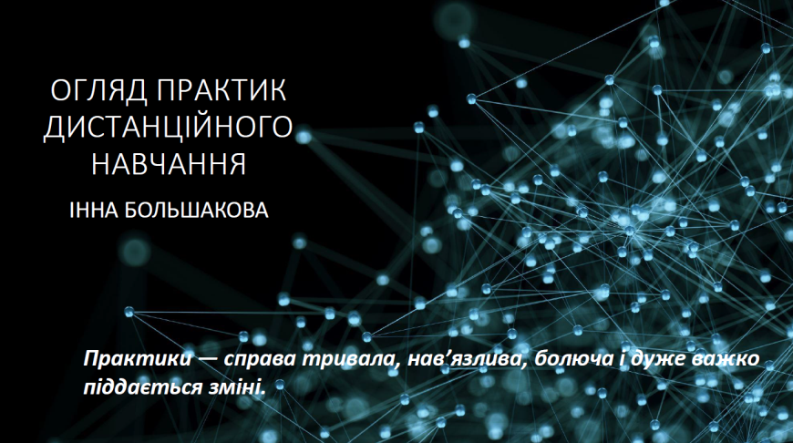
Вам допоможуть:
Освітнє середовище учня
Фрази-мотиватори на щодень для ваших учнів
Notes:
Леонардо да Вінчі влучно підмітив: «Навчання без бажання псує розум, і він нічого не затримує в собі». Якщо ваші учні не розумітимуть, чому вивчають певну тему, та й взагалі — навіщо прийшли до школи, висновок сумний: дитина не зможе навчатися якісно ні очно, ні дистанційно. Але цю ситуацію можна змінити, якщо на допомогу прийдуть захопливі цифрові інструменти.

Slide 34
Тема 3.
Недоліки та переваги синхронного та асинхронного навчання в початковій школі
Зміст навчання:
Які переваги та недоліки асинхронного та синхронного навчання?
Практичні поради щодо організації освітнього процесу в обох режимах.

Slide 35
Які переваги та недоліки асинхронного та синхронного навчання?
«Вчитель – Учень – Підручник – Батьки»
переходить у нову схему
«Вчитель – Учень – Засоби ІКТ – Батьки»
Notes:
Схема є і перевагою, і викликом як для вчителів, так і для дітей, а особливо батьків.

Slide 36
Скринька проблем:
матеріальне та технічне оснащення для навчання за дистанційними технологіями;
різний рівень цифрової та інформаційної компетентності здобувачів освіти;
неможливість проведення уроків у режимі реального часу для учнів початкової ланки без допомоги батьків;
проблеми учнів самоорганізувати освітній процес;
відсутність живого спілкування та мовної практики
Notes:
Варто виділити і певні проблеми, які виникають:

Slide 37
Практичні поради щодо організації освітнього процесу в обох режимах
Як спроєктувати дистанційний урок мрії
Продумайте, як подати інформацію
Навчіть дітей справлятись із помилками
Підсилюйте мотивацію
Практикуйте формувальне оцінювання
Не намагайтеся бути «гелікоптерними вчителями»
Надайте вибір вашим учням і допомагайте їм встановити цілі
Використовуйте різні канали подання інформації
Складайте тести — корисний інструмент «дистанційки», але не для оцінювання
Notes:
Готуючи матеріал уроку, запитайте себе: чи активує почуте й побачене пізнавальну діяльність учнів? А ще актуалізуйте отримані раніше школярами знання, щоб мати впевненість: діти готові до нового матеріалу. Для цього створіть у Google-формі опитувальник на два запитання: «Чим ми займалися минулого тижня?» і «Розкажіть, що означає…» (тут вписуєте важливе означення, на яке учні мають спиратися під час подальшої роботи).
Так, це всі ті речі, які під час очного навчання вчителі роблять, не замислюючись. Але і під час дистанційного навчання не можна пропускати цей етап і одразу пояснювати нову тему.
Продумайте, як подати інформацію
Цей етап було б добре переносити в асинхронне навчання. Тобто, подання інформації не обов’язково має відбуватися в режимі реального часу та синхронної взаємодії з дітьми. Інформація цілком може бути самостійно опрацьована учнями, а ваша присутність важливіша на інших етапах. Формат «Перевернутого класу»
Практика. Навчіть дітей справлятись із помилками
На цьому етапі вчителям дуже важливо правильно навчити дітей справлятись із помилками. Отже, учні виконують завдання, а педагог бере на себе діагностичну та корекційну функцію. Так він побачить і переконається, що учень правильно застосовує певні інструменти.
Підсилюйте мотивацію
Можна створити умови, за яких мотивація підтримується чи ні. Але всі ми різні: комусь потрібні підтримка та похвала, комусь — відчуття досягнення та ситуація, комусь — максимальна автономність, ще комусь — оцінки.
Не всі учні достатньо мотивовані, щоб виконувати завдання в онлайн-форматі. Це показав приклад першої хвилі «дистанційки». Ще Леонардо да Вінчі влучно підмітив: «Навчання без бажання псує розум, і він нічого не затримує в собі». Якщо ваші учні не розумітимуть, чому вивчають певну тему, та й взагалі — навіщо прийшли до школи, висновок сумний: дитина не зможе навчатися якісно ні очно, ні дистанційно. Але цю ситуацію можна змінити, якщо на допомогу прийдуть захопливі цифрові інструменти.
Формувальне оцінювання
На цьому етапі участь вчителя є важливішою, ніж на етапі пояснення матеріалу.
Мета оцінки — не поставити позначку в журналі, вказуючи рівень знань учня. Оцінювання — це про те, щоб показати учневі, де він є на шляху до мети та що йому треба зробити ще, щоб досягти результату. Оцінка має містити коментар до роботи, бо самі лише «7» чи «9» мало про що говорять. Учень побачить «9» — подумає «Ну й добре!» та більше не повернеться до теми, щоб зрозуміти, як зробити краще. Саме тому вчителям варто спробувати надавати не лише кількісний, а й якісний зворотний зв’язок. Взагалі відмовлятися від кількісного.
Не намагайтеся бути «гелікоптерними вчителями»
Не перебирайте на себе функцію гелікоптера та не намагайтеся за мінімальний час нафарширувати дитину масивом інформації, вміннями та компетентностями, на вибір яких сам учень не має впливу. Школяр відчуває: навколо стільки всього відбувається. Але… не з ним.
Натомість дитина має відчувати внутрішню потребу бути на уроці. Але як на це вплинути? Спробуйте з’ясувати, про які знання з вашого предмета учні говорять як про власну потребу. Цікавинки мають бути, але не перевантажуйте урок веселощами: він має адресуватися тим запитам, які є у ваших учнів. Якщо учень відчуває, що все те яскраве та креативне, що ви пропонуєте, не спрямоване на вирішення його потреб, то не сприйматиме цей процес як навчання.
Надайте вибір вашим учням і допомагайте їм встановити цілі
Цілі треба сформулювати так, щоб учень розумів: це цілі не школи, вчителя чи Міністерства, а його особисті. Дитина має знати, що вона одержить, засвоївши знання. Надайте учневі вибір. Це не означає, що він має диктувати, вивчаємо ми певну тему чи ні. У межах кожного уроку і теми варто забезпечити кілька опцій та пропонувати їх дітям. Принцип той самий, що й з харчуванням. Якщо ми скажемо дитині: «Їж, що хочеш!» — найімовірніше, що раціон складатиметься зі снеків, смаколиків та газованої води. Але можна надати вибір у межах смачного та корисного. Так само — з уроками.
Використовуйте різні канали подання інформації
Спостерігайте за тим, як краще засвоюють інформацію ваші учні. Хтось добре «ловить» матеріал, коли вчитель розповідає наживо. Для когось краще, коли виступ вчителя є в записі. А ще комусь зручніше подивитися презентацію з елементами інтерактиву.
Спробуйте наступне: зробіть плейліст на свій урок, у якому зберіть п’ять різних пояснень однієї теми. Або ще краще — нехай такий плейліст складуть ваші учні! Для цього їм треба знайти в інтернеті, як п’ять різних людей пояснюють певну тему.
Або ж іще один цікавий варіант: знайдіть в інтернеті та запропонуйте учням погане пояснення теми. Попросіть розповісти, що саме в цьому поясненні незрозуміло, чого бракує. Це набагато краща перевірка розуміння теми, ніж тести.
Не давайте завдання написати реферат: результат буде «скачаний» за хвилину та просто прочитаний у найкращому разі. Дайте завдання завантажити з інтернету три реферати на одну тему та порівняти їх між собою. Це зовсім інший рівень завдання. Ще краще — створити презентацію за цим рефератом. Матеріал конкретного тексту учень має передати у форматі презентації, інфографіки чи будь-якому іншому.
Тести — корисний інструмент «дистанційки», але не для оцінювання
Під час першої хвилі української «дистанційки» більшість вчителів саме тестами намагалися перевірити рівень знань. З одного боку, комп’ютерні тести — це зручно. Комп’ютер сам перевіряє, педагог має стовпчик з результатами, готових до перенесення в журнал. Та всі ми знаємо, що тести можна легко списати. Так, можна убезпечитися від цього, але повірте: учні ще більш креативні! Не слід тішитись ілюзіями, що якісь наші дії убезпечать від списування. Набагато краще використовувати тести як інструмент для навчання. Тести мають передусім допомагати учневі, а не вчителю. Учень завдяки їм може побачити, що саме йому ще потрібно зробити. Коли дитина це розуміє — спокійніше сприймає будь-які помилки.

Slide 38
Скринька порад:
заохочуйте і хваліть дітей, коли бачите, що робота виконана самостійно, хоч і не ідеально
давайте робочі завдання, де рівень складності наростає від елементарного до дуже складного (якщо дитина виконала завдання лише до половини, дякувати за зроблену роботу і пояснити складніший матеріал додатково, при цьому домогтися результату на 100%)
добирайте індивідуальні завдання кожному, хоча б раз на кілька тижнів
пропонуйте завдання з готовими відповідями з проханням спробувати спочатку виконати завдання самостійно, не підглядаючи, а якщо щось незрозуміло — звернутися за роз’ясненнями до педагога, а потім здійснити самоперевірку, самоаналіз, самоконтроль
готуйте завдання, які передбачають власні міркування та висловлення власної думки дитини, висування припущень, гіпотез, а не вибір з готових відповідей
пояснюйте дітям, що помиляться – це не страшно. Адже, хто не працює, той не помиляється
залучайте дітей ділитися думками, вступайте в суперечки, відстоюйте власну думку, прислухайтеся до думки іншого.

Slide 39

Я б зробила це так:
Не кидалася б у крайнощі, не панікувала, була б собою
Попередньо робила б відео власних занять, аналізувала, робила б висновки: вдалося/не вдалося
Використовувала б стретегії, техніки, технології, форми, методи, прийоми, з якими діти ВЖЕ працювали, які відповідають темі, меті, очікуваним результатам навчання
Не перетворювала б заняття на калейдоскоп
Продумала б мотиваційну складову, оцінні судження саме до цього заняття
Дібрала б фізичні вправи-паузи
Продумала б психологічну підтримку
Розпочала б зі створення ментальної карти уроку
Упроваджувала змішану форму навчання “Перевернутий клас”
Створювала б ролики-пояснення протягом 2-6 хв для домашнього ознайомлення, а під час зустрічей з’ясувала б що зрозуміли/ не зрозуміли/тренуємось

Slide 40
Можливо так:
Організація і консультування | Нові знання/введення | Практика і закріплення/варіанти рішень | Контроль(само-взаємо-) і перевірка знань | Рефлексія
Ранкове коло, K_15.00-16.00 | Виконання вправ (індивідуально): Первинне закріплення WordWall… | Індивідуальні завдання: Chat, WhiteBoard, LearningApps, LiveWorkSheets, проєкти.. | Індивідуально, в парі, в групі(3-4 класи) | Індивідуально, в парі, в групі(3-4 класи)
Рубрика: відповіді на запити | Покрокові інструкції, схеми, чек-листи | Шаблони, інструкції, готові розв’язками (самоаналіз)… | Тести | Опитувальники
Padlet, Jambord, Viber | Відеопояснення (2-6 хв)// пояснення на уроці (важка тема) | Інструментами миттєвої взаємодії, наприклад Kahoot, MentiMeter, Classtime тощо | Google Форми, Quizlet , Proprofs , Kahoot! , Plickers тощо | 1.MentiMeter, Miro тощо 2. Онлайнові дошки (Padlet, LinoIt, Flinga тощо),

Slide 41
Корисні посилання:
Як технічно організувати дистанційне навчання — покрокова інструкція https://nus.org.ua/articles/yak-tehnichno-organizuvaty-dystantsijne-navchannya-pokrokova-instruktsiya/
Як розробити дистанційний урок для учнів 1-2 класів. Інструкція від вчительки https://nus.org.ua/articles/yak-rozrobyty-dystantsijnyj-urok-dlya-1-2-klasiv-instruktsiya-vid-vchytelky/
Дистанційне навчання в 3-4 класах: інструкції, приклади уроків та комунікації з батьками https://nus.org.ua/articles/dystantsijne-navchannya-v-3-4-klasi-instruktsiyi-pryklady-urokiv-ta-komunikatsiyi-z-batkamy/
Чотири сервіси, які допоможуть організувати дистанційне навчання https://nus.org.ua/articles/chotyry-servisy-yaki-dopomozhut-organizuvaty-dystantsijne-navchannya/
Як організувати дистанційне навчання для дітей з ООП https://nus.org.ua/articles/yak-organizuvaty-dystantsijne-navchannya-dlya-ditej-z-oop-dosvid-vchyteliv/
35 інструментів для дистанційного навчання — добірка НУШ https://nus.org.ua/articles/30-instrumentv-dlya-dystantsijnogo-navchannya-dobirka-nush/
Матеріали для початкової школи https://www.google.com/search?q=urokok.com.ua+1+%D0%BA%D0%BB%D0%B0%D1%81&oq=uro&aqs=chrome.0.35i39j69i57j0j0i395l3j69i60l2.8730j1j7&sourceid=chrome&ie=UTF-8

Slide 42
В інтернеті доступні досить багато відеороликів, які розкривають теми шкільної програми, зокрема канал Міністерства освіти України https://www.youtube.com/c/MONUKRAINE,
курси платформ: Prometheus https://prometheus.org.ua/
EdEra https://www.ed-era.com/
Практики та підходи до дистанційного навчання — рекомендації для вчителів https://nus.org.ua/articles/praktyky-ta-pidhody-do-dystantsijnogo-navchannya-rekomendatsiyi-dlya-vchyteliv/
Як працювати в Google-класі: покрокова інструкція https://nus.org.ua/articles/yak-pratsyuvaty-v-google-klas-pokrokova-instruktsiya/
Як використовувати YouTube у дистанційному навчанні https://nus.org.ua/articles/yak-vykorystovuvaty-youtube-u-dystantsijnijnomu-navchanni/
Як розробити дистанційний урок для учнів 1-2 класів. Інструкція від вчительки https://nus.org.ua/articles/yak-rozrobyty-dystantsijnyj-urok-dlya-1-2-klasiv-instruktsiya-vid-vchytelky/
Дистанційне навчання: як зацікавити учнів — поради від учительки https://nus.org.ua/articles/dystantsine-navchannya-yak-zatsikavyty-uchniv-porady-vid-uchytelky/
Навчання вдома: практичні поради для вчителів від психологині Світлани Ройз https://nus.org.ua/articles/navchannya-vdoma-praktychni-porady-dlya-vchyteliv-vid-psyhologyni-svitlany-rojz/

Slide 43

«Про дистанційний та змішаний формати навчання» Режим доступу: https://courses.ed-era.com/courses/course-v1:MON-DECIDE+1+2020/about
Використано практичний досвід Оксани Хомич, учительки початкових класів Новопечерської школи «Один клас — одна платформа» і власний

Slide 44
Список літератури:
Дистанційне навчання в умовах карантину: досвід та перспективи. Аналітико-методичні матеріали / кол. автор. ; за заг. ред. О.М.Топузова ; укл. М.В.Головко. Київ : Педагогічна думка, 2021. - 192 с.
Дистанційне та змішане навчання в школі. Путівник / Упоряд. Воротникова І.П. К.: Київ. ун-т ім. Б. Грінченка. 2020. 48 с.
Нова українська школа: організація дистанційного і змішаного навчання у початковій школі: навч.-метод.посіб./[О.О.Блізнякова, О.В. Вовк та ін.]-Харків: Вид-во «Ранок», 2021. 208с.
Методика дистанційного навчання: збірник статей /За редакцією В. А. Ребрини. Хмельницький: ХОІППО. 2020. 81 с
Методичні рекомендації щодо організації освітнього процесу в закладах загальної середньої освіти в умовах дистанційного навчання / авторський колектив; за ред. Є. М. Бачинської, О. В. Матушевської. Біла Церква : КНЗ КОР «Київський обласний інститут післядипломної освіти педагогічних кадрів». 2020. 109 с.
Організація дистанційного навчання у школі: методичні рекомендації/ МОН України, 2020

Slide 45
ТЕЗАУРУС СЕМІНАРУ
Асинхронний режим – взаємодія між суб’єктами дистанційного навчання, під час якої учасники взаємодіють між собою із затримкою в часі, застосовуючи водночас електронну пошту, форум, соціальні мережі тощо. (Словник термінів і понять сучасної освіти / уклад. : Л. М. Михайлова, О. В. Пагава, О. В. Проніна. За заг. ред. Л. М. Михайлової. Сєвєродонецьк, 2020. 194 с.)
Вебсайт – сукупність даних, електронної (цифрової) інформації, інших об’єктів авторського права й (або) суміжних прав тощо, пов’язаних між собою і структурованих у межах адреси вебсайту та (або) облікового запису власника цього вебсайту, доступ до яких здійснюється через адресу в інтернеті, що може складатись із доменного імені, записів про каталоги або виклики й (або) числової адреси за інтернет-протоколом. (Словник термінів і понять сучасної освіти / уклад. : Л. М. Михайлова, О. В. Пагава, О. В. Проніна. За заг. ред. Л. М. Михайлової. Сєвєродонецьк, 2020. 194 с.)
Вебресурси – систематизоване зібрання інформації та навчальнометодичних засобів, необхідних для засвоєння навчальних дисциплін (освітніх програм), яке доступне через інтернет (локальну мережу) за допомогою веббраузера та/або інших доступних користувачеві програмних засобів. (Словник термінів і понять сучасної освіти / уклад. : Л. М. Михайлова, О. В. Пагава, О. В. Проніна. За заг. ред. Л. М. Михайлової. Сєвєродонецьк, 2020. 194 с.)
Вебсередовище дистанційного навчання – системно організована сукупність вебресурсів навчальних дисциплін (освітніх програм), програмного забезпечення управління вебресурсами, засобів взаємодії суб’єктів очнодистанційного навчання та управління очно-дистанційним навчанням. (Словник термінів і понять сучасної освіти / уклад. : Л. М. Михайлова, О. В. Пагава, О. В. Проніна. За заг. ред. Л. М. Михайлової. Сєвєродонецьк, 2020. 194 с.)
Дистанційне навчання – сукупність інформаційних технологій та методик викладання, які передбачають здобуття освіти без фізичної присутності здобувачів у навчальному закладі. (Вікіпедія)
Контент (від англ. Content – зміст). Під «Контентом» у широкому сенсі розуміють власне наповнення сайту – це інформаційні матеріали та розміщені на сайті файли для завантаження.
URL: https://www.vostok.dp.ua/ukr/infa1/glossary/content/
Синхронний режим – взаємодія між суб’єктами очно-дистанційного навчання, під час якої всі учасники одночасно перебувають у вебсередовищі очно-дистанційного навчання (чат, аудіо-, відеоконференції, соціальні мережі). (Словник термінів і понять сучасної освіти / уклад. : Л. М. Михайлова, О. В. Пагава, О. В. Проніна. За заг. ред. Л. М. Михайлової. Сєвєродонецьк, 2020. 194 с.)

Slide 46
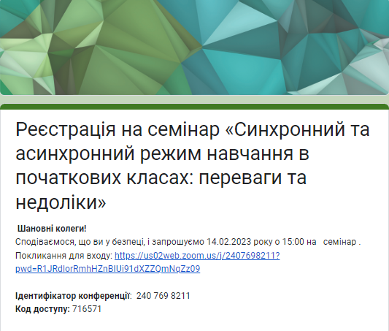
Ви запитували – ми відповідаємо

Slide 47
Завдання батьків — створити умови, щоб дитина могла навчатися вдома.
Завдання вчителів — навчати і давати зворотній зв'язок.

